Slide 1








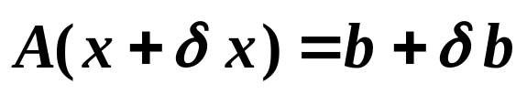


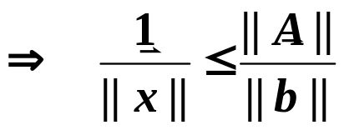

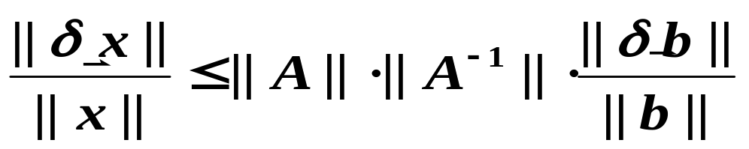
线性方程组的误差分析
/* Error Analysis for Linear system of Equations */
求解 时，A 和 的误差对解 有何影响？
➢ 设 A 精确， 有误差 ，得到的解为 ，即
绝对误差放大因子
相对误差放大因子
又

Slide 2


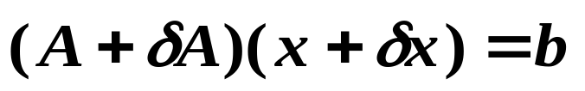





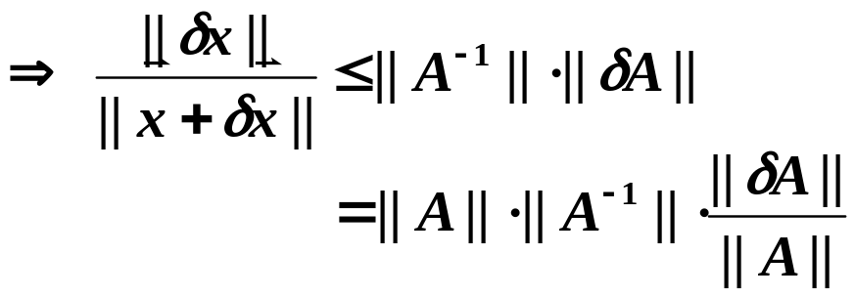


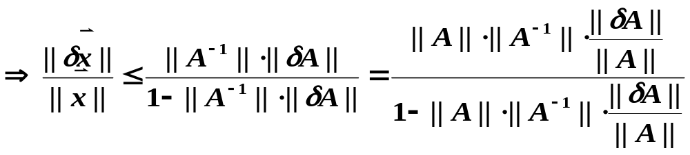
是关键
的误差放大因子，称为
A的条件数，记为cond (A) ,
越 则 A 越病态，
难得准确解。
➢ 设 精确，A有误差 ，得到的解为 ，即
大
Wait a minute …
Who said that ( I + A⁻¹δ A )
is invertible?
(只要δ A充分小，使得

Slide 3
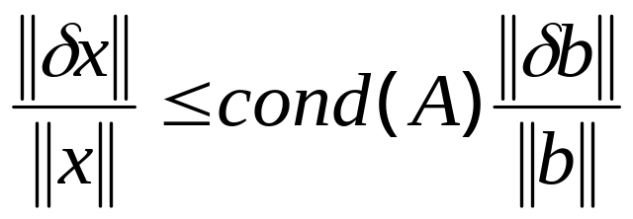
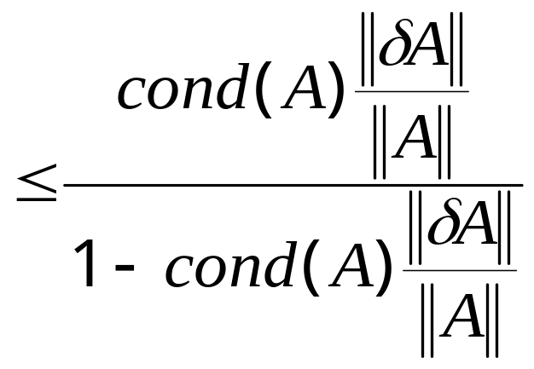
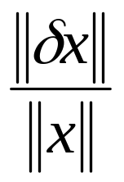
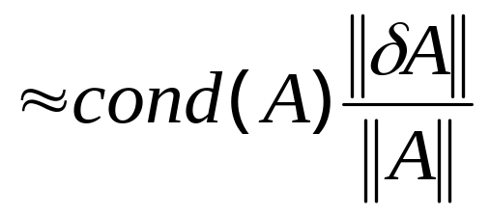
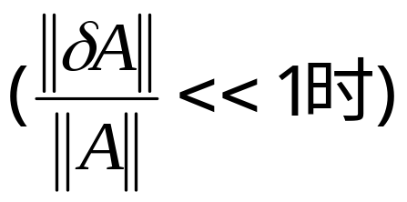
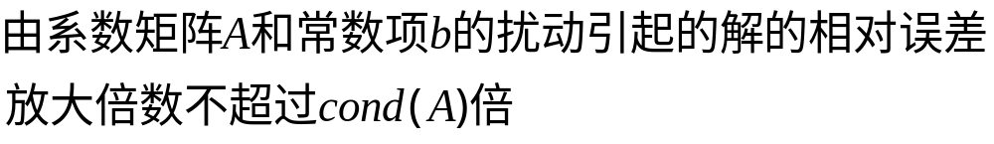

Slide 4


Slide 5
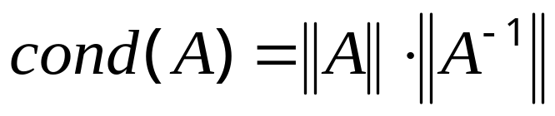
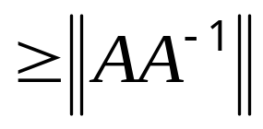
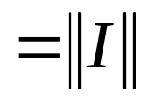

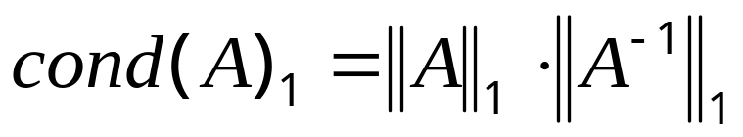
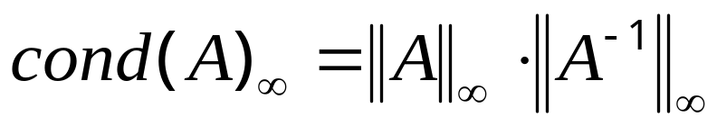
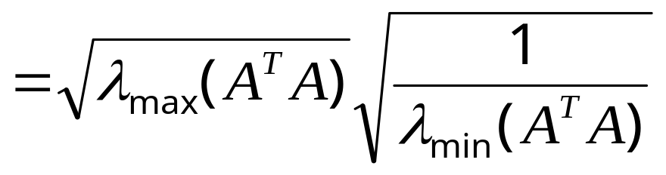
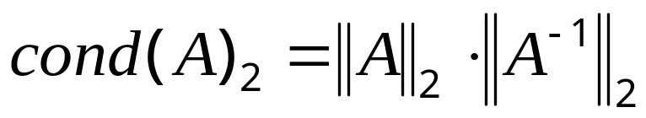
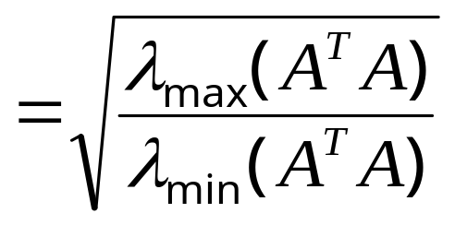
显然
即任意方阵的条件数必不小于1
根据算子范数的不同也有不同的条件数:

Slide 6

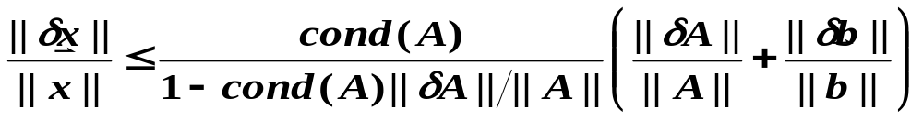


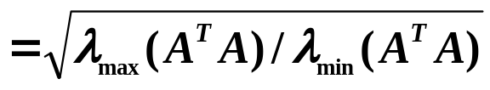
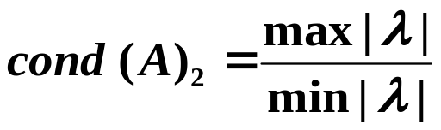

注:  cond (A) 的具体大小与 || · || 的取法有关，但相对大小一致。
☞ cond (A) 取决于A，与解题方法无关。
☞
常用条件数有：
cond (A)₁
cond (A)∞
cond (A)₂
特别地，若 A 对称，则
条件数的性质：
 A可逆，则 cond (A)_{p} ≥ 1；
 A可逆，α ∈ R 则 cond (α A) = cond (A) ；
 A正交，则 cond (A)₂=1；
 A可逆，R正交，则 cond (RA)₂ = cond (AR)₂ = cond (A)₂ 。

Slide 7
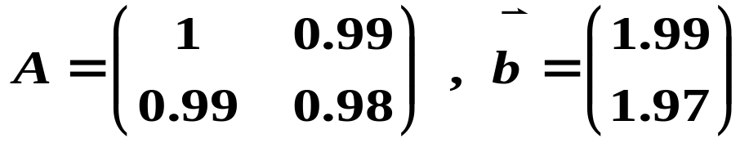
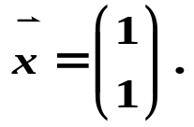
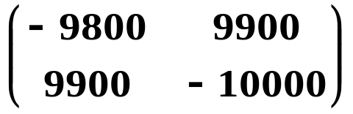
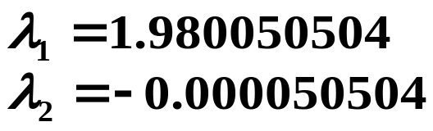

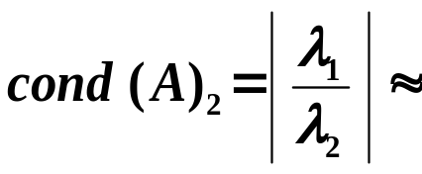
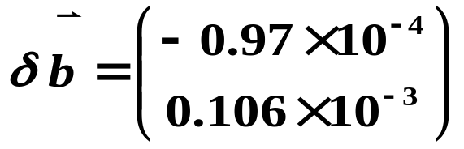

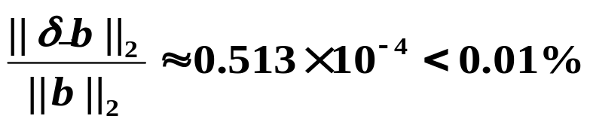
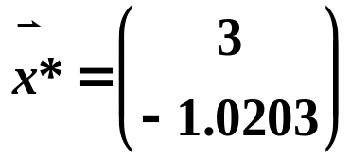
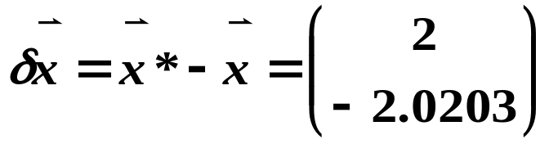
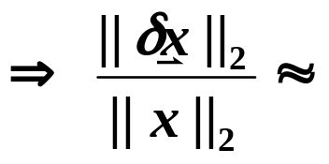
例：
精确解为
计算cond (A)₂ 。
A⁻¹ =
解：考察 A 的特征根
39206 >> 1
 测试病态程度：
给 一个扰动
，其相对误差为
此时精确解为
2.0102 > 200%

Slide 8
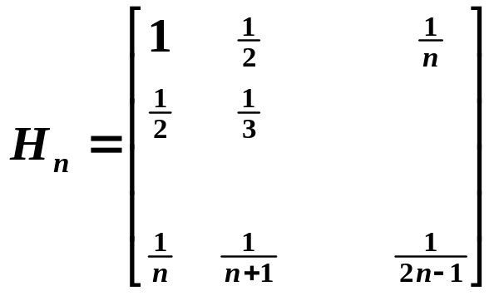
例：Hilbert 阵
cond (H₂)∞ =
27
cond (H₃)∞ ≈
748
2.9 × 10⁶
cond (H₆)∞ =
cond (H_{n})∞→ ∞ as n → ∞
注：一般判断矩阵是否病态，并不计算A⁻¹，而由经验得出。
☞ 行列式很大或很小（如某些行、列近似相关）；
☞ 元素间相差大数量级，且无规则；
☞ 主元消去过程中出现小主元；
☞ 特征值相差大数量级。

